Slide 1
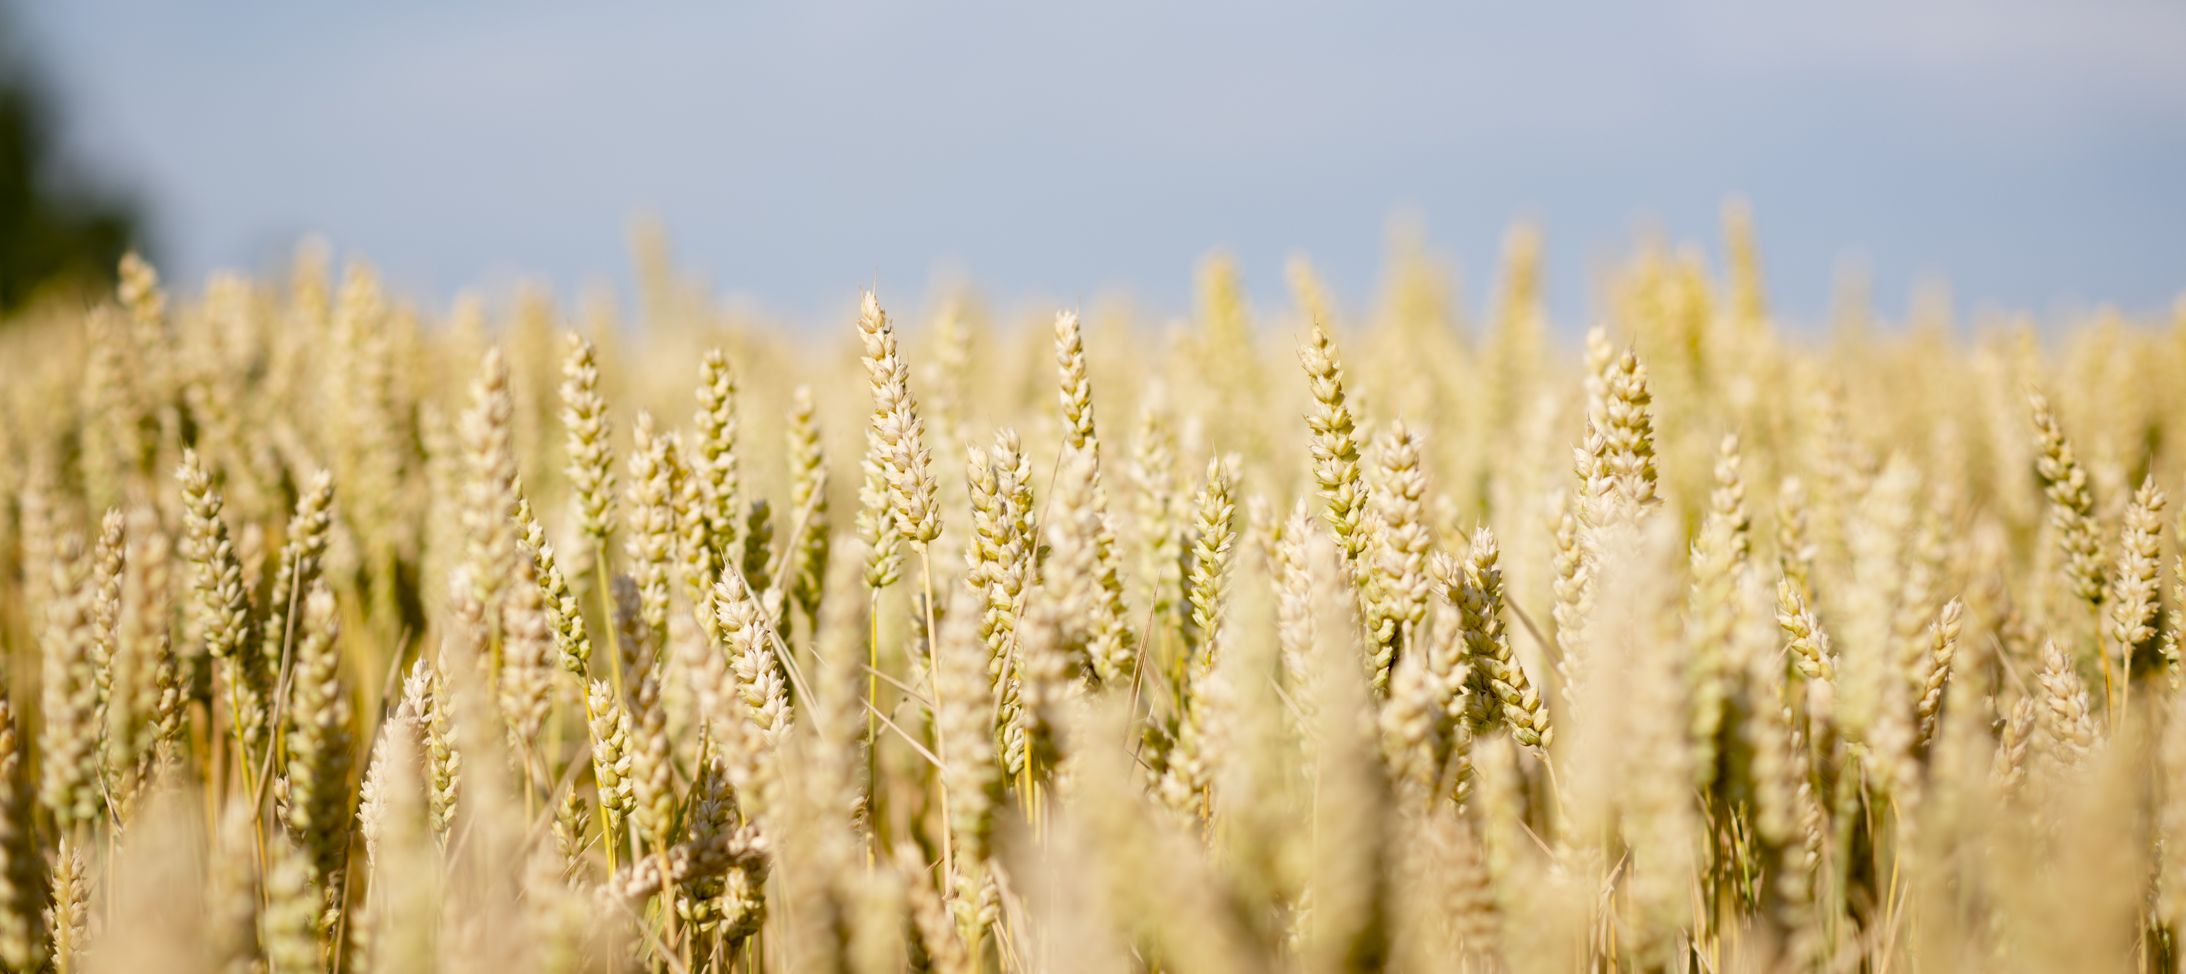
Betyg Årskurs 6 2023
Notes:
Dags att skörda….

Slide 2
Vi tittar lite på Åk 6

Slide 3
Notes:
2 nya frågor Nytt för i år är även att vi har lagt till en hjälptext vid varje fråga men det hjälpte ju inte personalen på särskolan….. Trots allt ett riktigt gott alternativ.

Slide 4
Notes:
2 nya frågor Nytt för i år är även att vi har lagt till en hjälptext vid varje fråga men det hjälpte ju inte personalen på särskolan….. Trots allt ett riktigt gott alternativ.

Slide 5
Notes:
2 nya frågor Nytt för i år är även att vi har lagt till en hjälptext vid varje fråga men det hjälpte ju inte personalen på särskolan….. Trots allt ett riktigt gott alternativ.

Slide 6
Notes:
2 nya frågor Nytt för i år är även att vi har lagt till en hjälptext vid varje fråga men det hjälpte ju inte personalen på särskolan….. Trots allt ett riktigt gott alternativ.

